Slide 1
Результати пілотування НУШ
в початкових класах та
візія переходу до базової школи
Роман Шиян КИЇВ 28\11\19

Slide 2
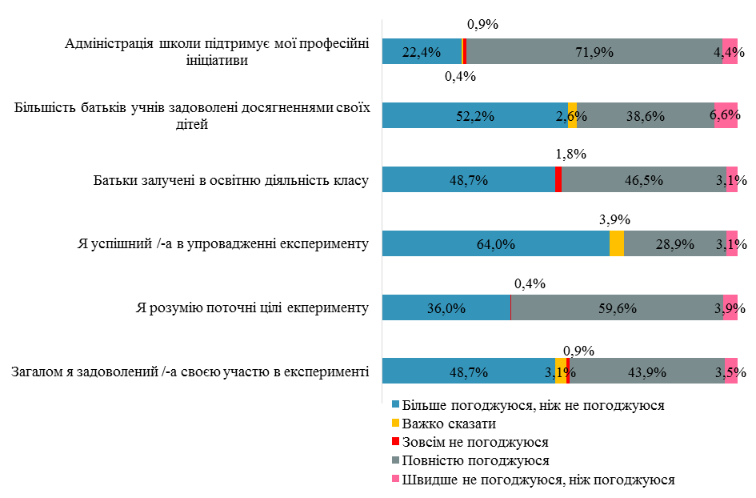
Розподіл відповідей учителів за баченням свого місця в експерименті
ДНУ «Інститут освітньої аналітики», 2019

Slide 3
Використання модельних навчальних програм
ДНУ «Інститут освітньої аналітики», 2019
ДНУ «Інститут освітньої аналітики», 2019

Slide 4
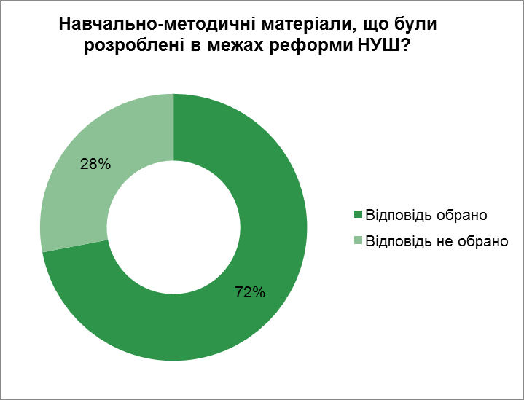
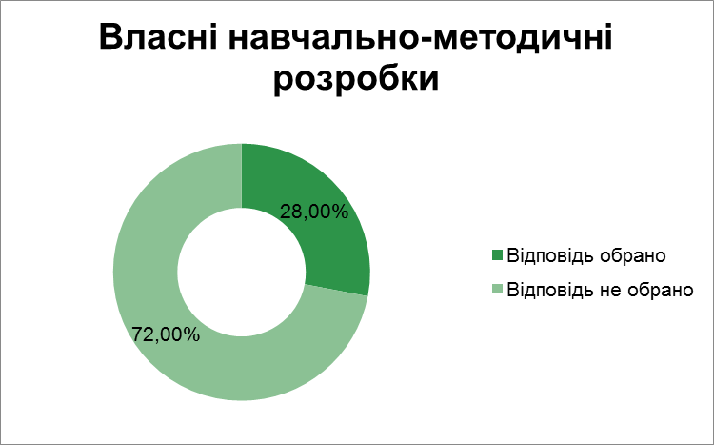
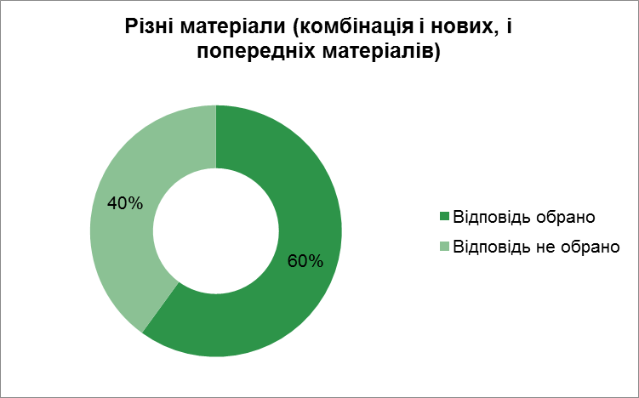
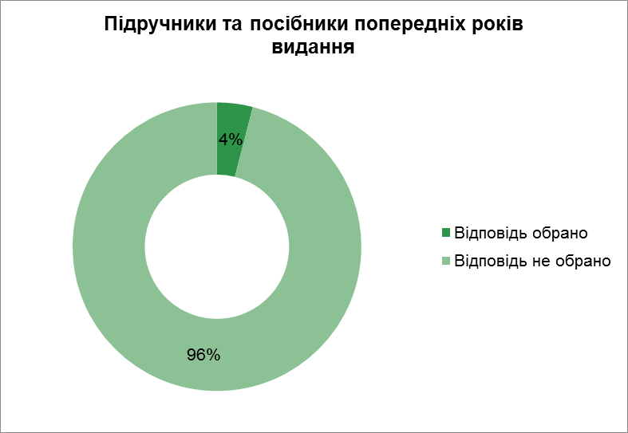

Slide 6
Як часто Ваші учні:
У пілотних школах
У масовій практиці

Slide 7
Як часто Ваші учні:
У пілотних школах
У масовій практиці

Slide 8
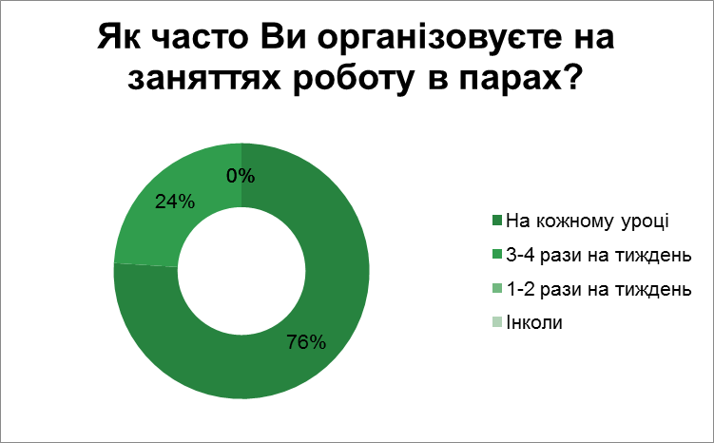
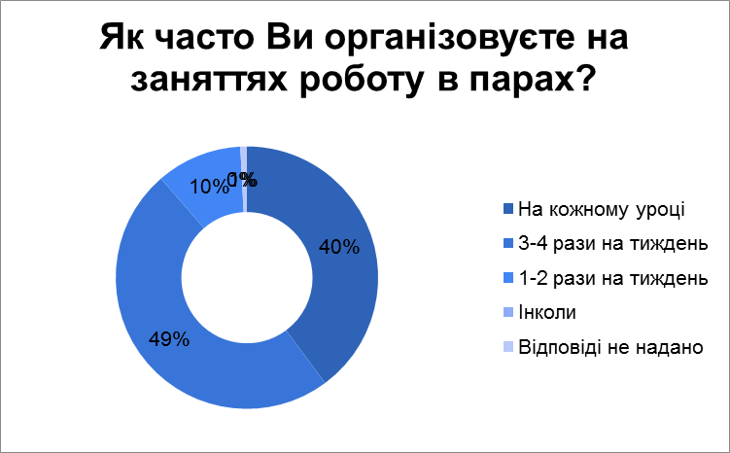
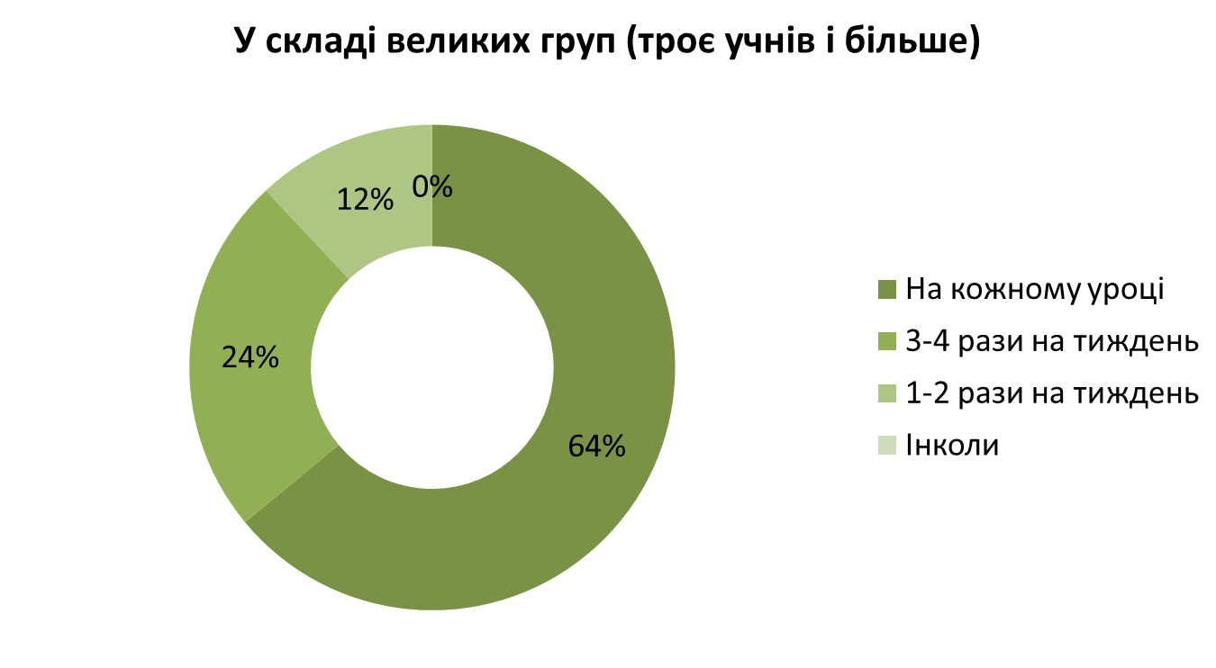
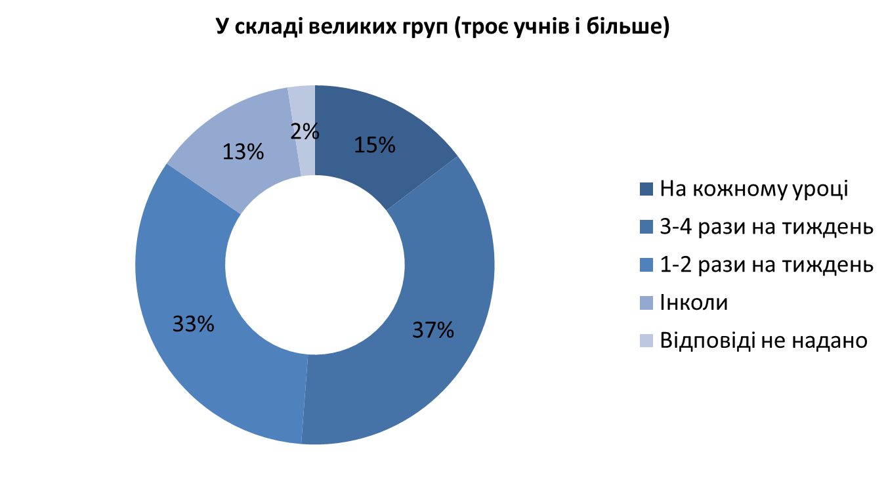

Slide 9
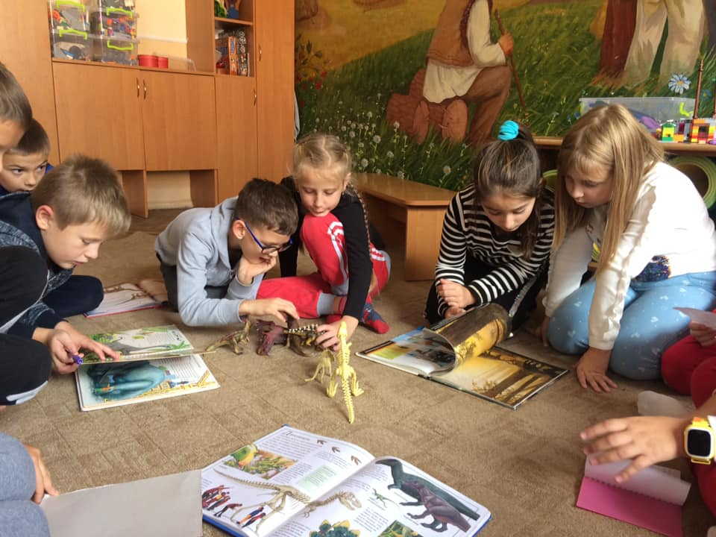

Slide 10
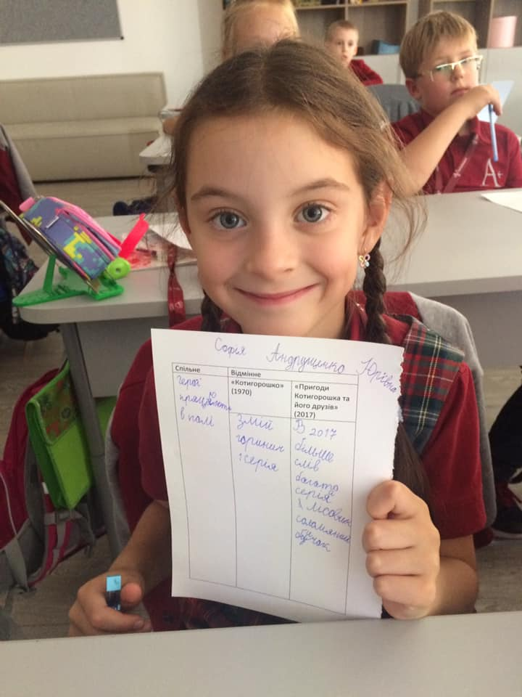

Slide 11
Оцінювання навчальних досягнень: формувальне vs підсумкове
Свідоцтво досягнень
Діагностичні роботи /«Компетентнісні завдання»/
Плекання культури формувального оцінювання

Slide 12
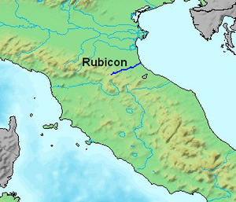
Перехід до базової освіти

Slide 14
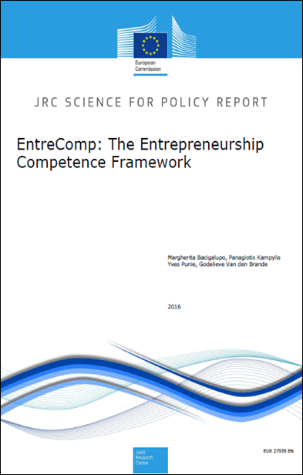
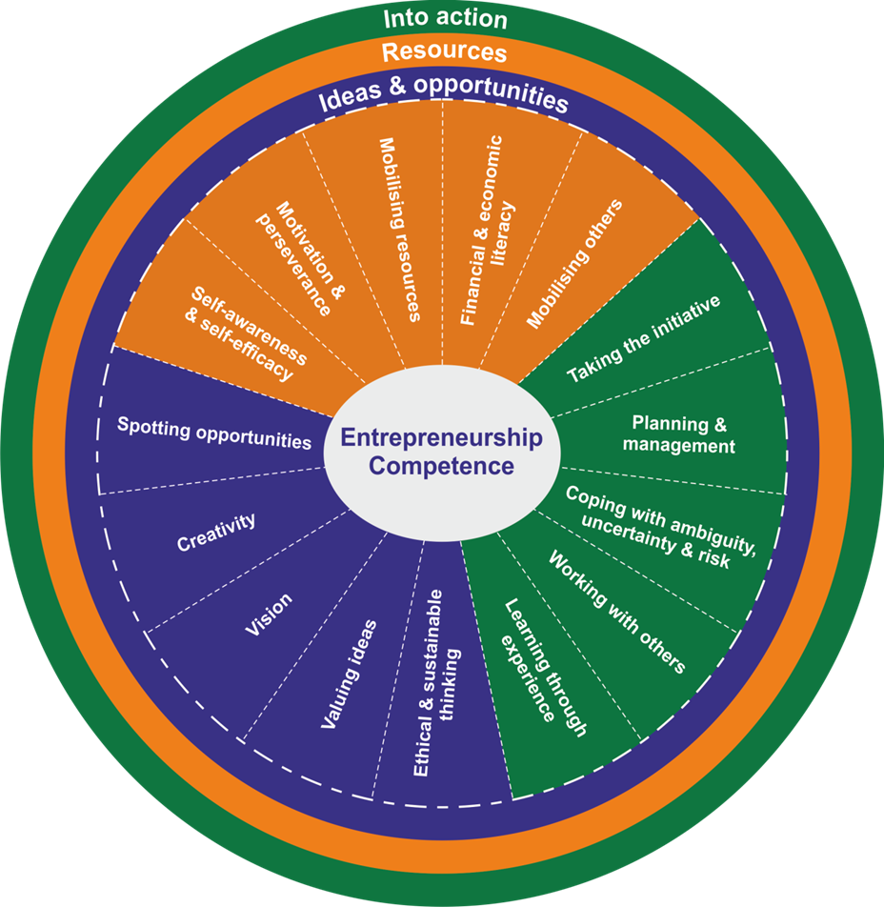
Європейські рамки компетентностей

Slide 15
Держстандарт
Мета
Загальні результати
Обов’язкові результати навчання
ТОП
Очікувані результати навчання

Slide 16
Компетентнісний потенціал кожної освітньої галузі забезпечує формування всіх ключових компетентностей.
…упорядкування в логічній послідовності очікуваних результатів навчання кількох освітніх галузей, однієї освітньої галузі або її окремих складників.

Slide 17
Моделювання навчальної діяльності
Очікувані результати
Стандарт/Освітня програма
Навчальна діяльність, матеріали
Навчальна програма

Slide 18
ОР-1
Навчальна діяльність
Навчальний матеріал
ОР-n
Навчальна діяльність
Навчальний матеріал

Slide 19
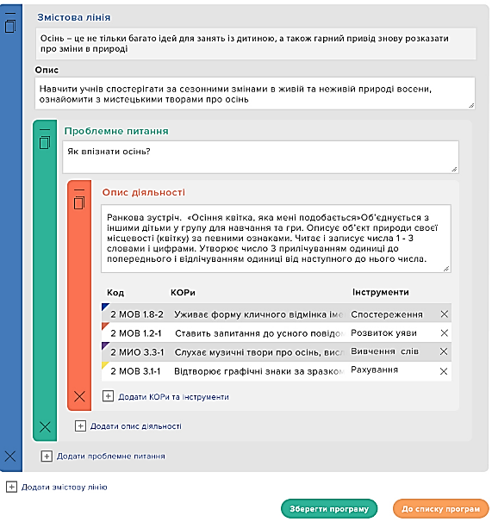
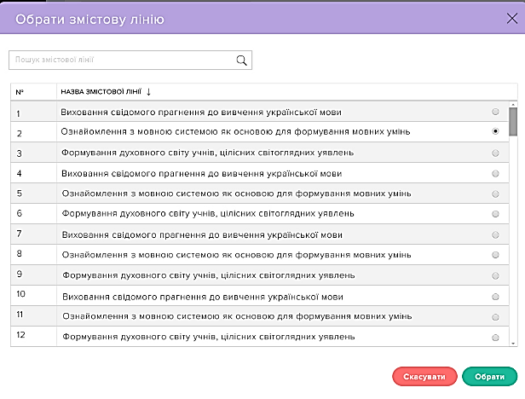
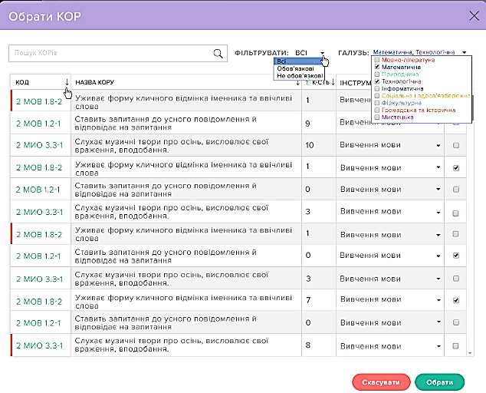
СТВОРЕННЯ НАВЧАЛЬНОЇ ПРОГРАМИ

Slide 20
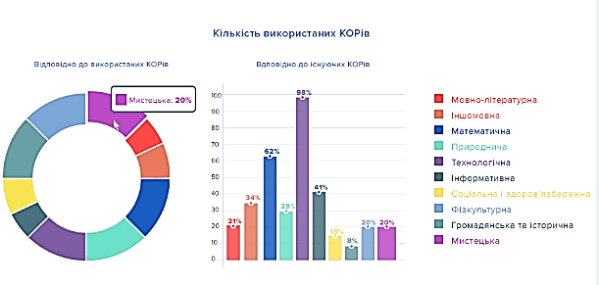
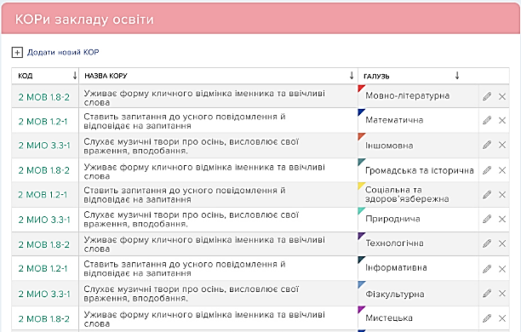
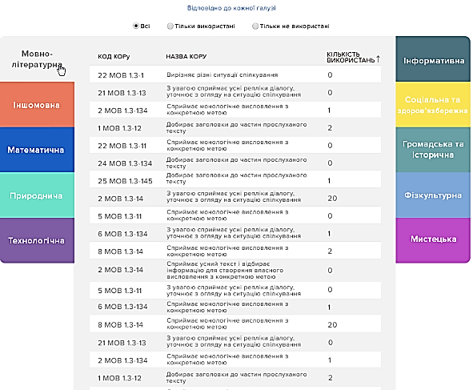
Статистика використання очікуваних результатів навчання

Slide 21
Міжнародна підтримка
Європейський фонд освіти (448.8 km від Рубікону ;) Польська допомога «НУШ-2» Проект фінської підтримки «Навчаємося разом» Проект «Демократична школа» Центру Верґеланда
Проект USAID «Медійна програма в Україні», який виконується міжнародною організацією Internews BRITISH COUNCIL\ Goethe Institute \Alliance Frances
Швейцарське бюро співробітництва Міжнародний фонд «Відродження»
LEGO Foundation ЄБРР: RST
Дякую за увагу r.shyyan@gmail.com

